Slide 1
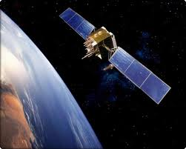
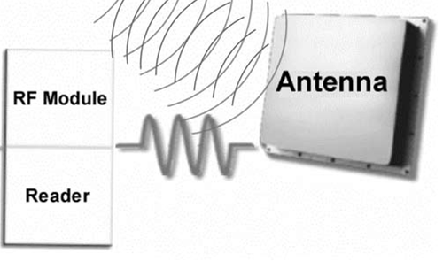

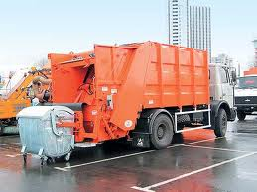
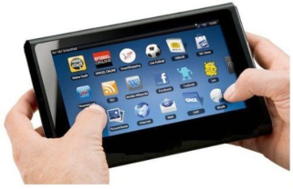

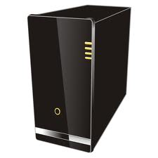
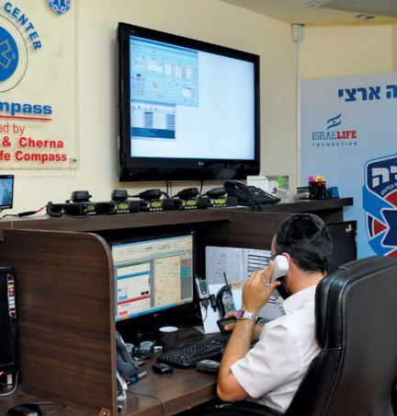

SCADA- система уборки мусорных контейнеров
RFID-Sensor - Bluetooth
GPS
Mobile Administration
WEB-Portal-Server
3G Mobile
Cloud services
Internet
Dispatcher
Notes:
The second project was successfully implemented in Chisinau city on Autosalubritate company
<number>

Slide 2
SCADA- система уборки мусорных контейнеров
Mobile Interface 1
Notes:
Login
<number>

Slide 3
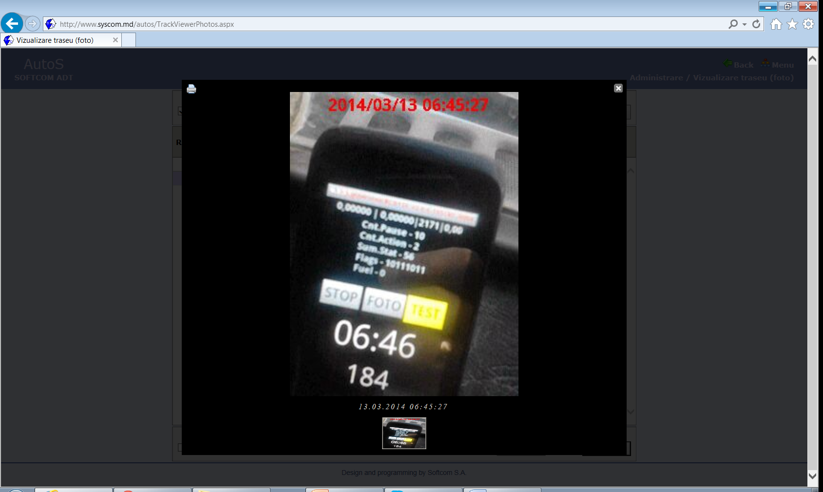
SCADA- система уборки мусорных контейнеров
Mobile Interface 2
Notes:
Smartphone in cabin of vehicle. Operating mode.
<number>

Slide 4
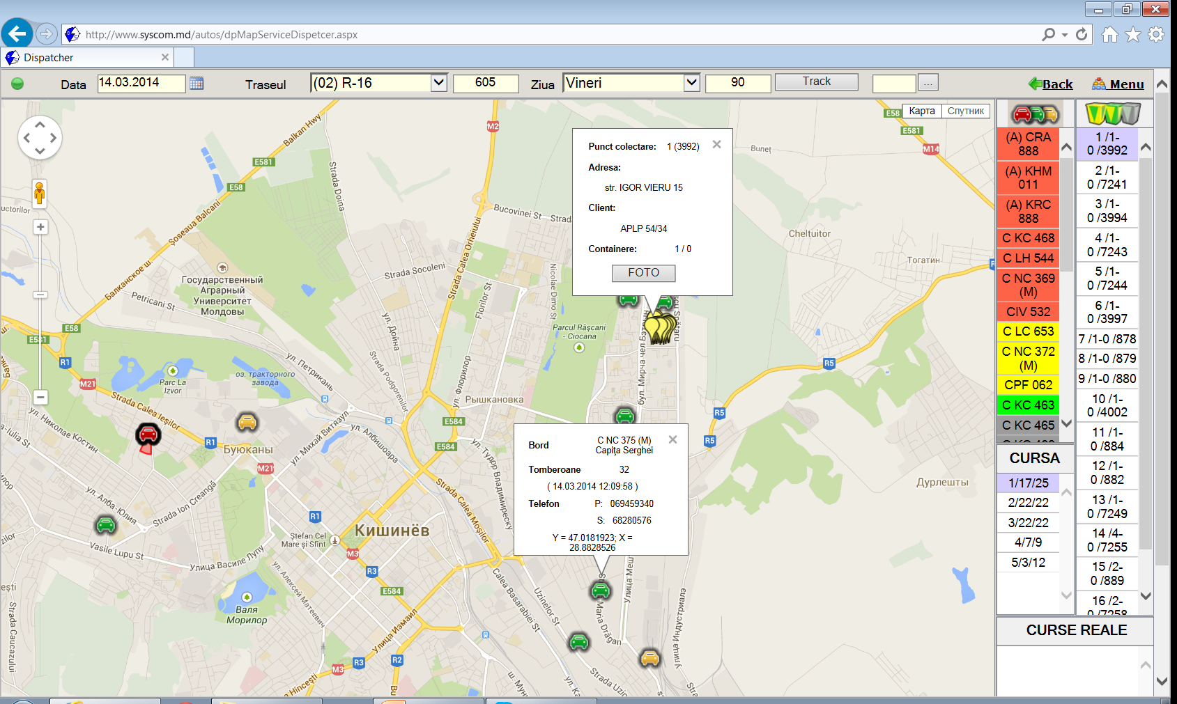
SCADA- система уборки мусорных контейнеров
Dispatcher’s interface 1
Notes:
Here we see the cars and customers.
<number>

Slide 5
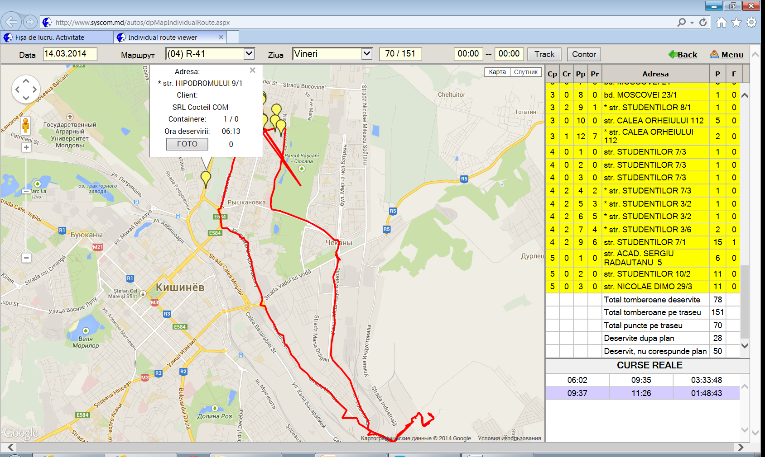
SCADA- система уборки мусорных контейнеров
Dispatcher’s interface 2
Notes:
Here we see points of collection of garbage containers and track of vehicle
<number>

Slide 6
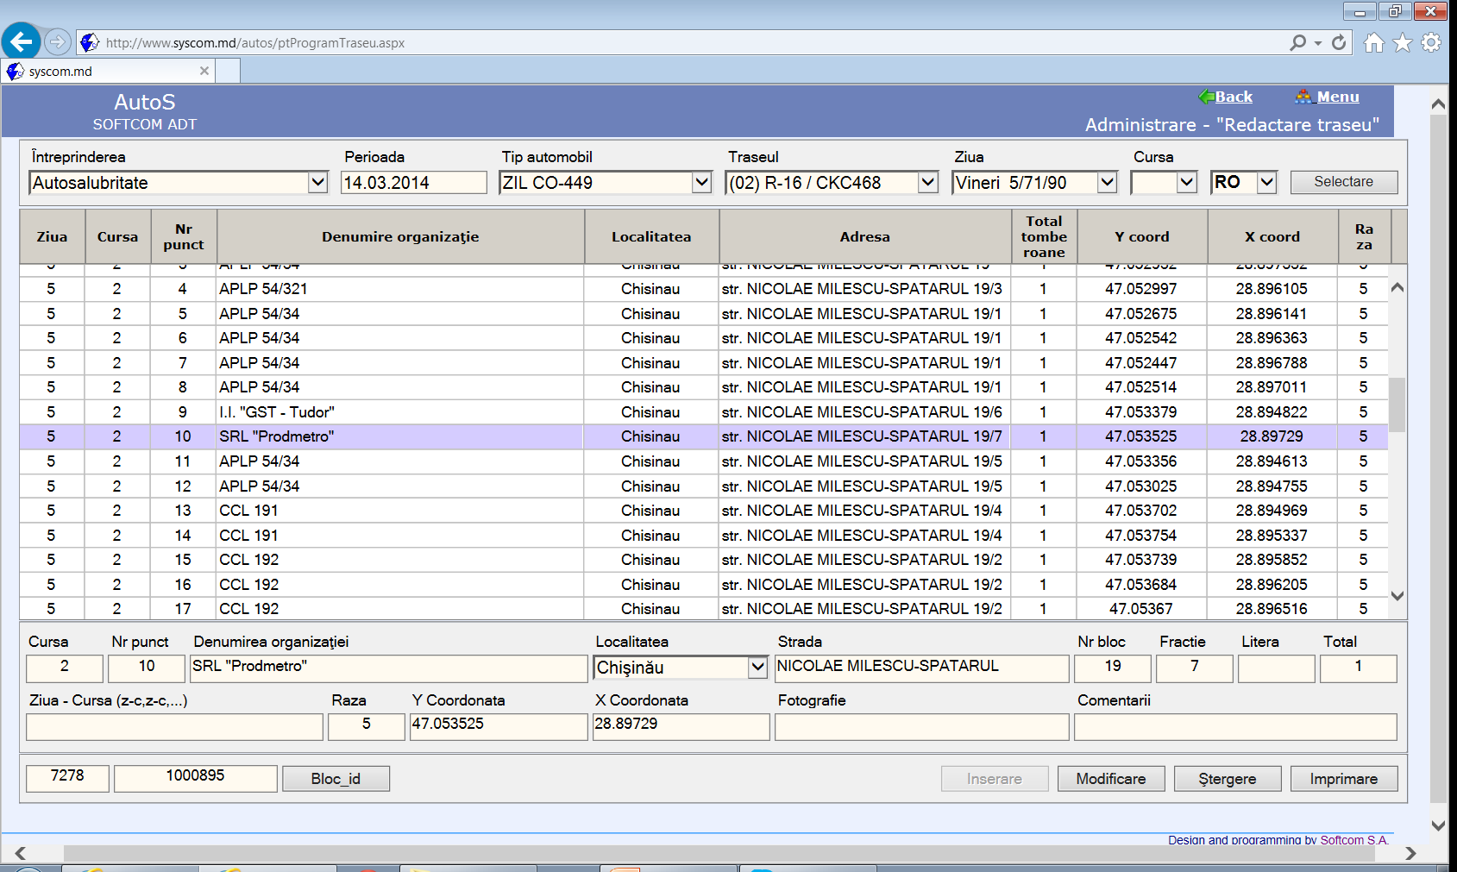
SCADA- система уборки мусорных контейнеров
Database
Notes:
Here we see Database of clients (companies).
<number>

Slide 7
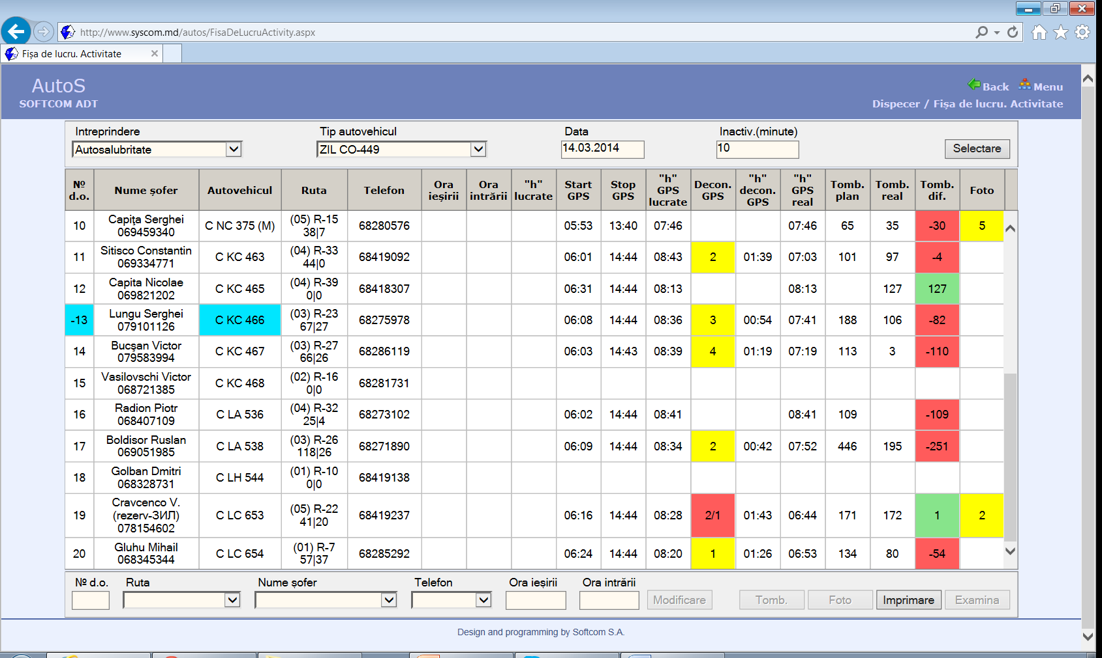
SCADA- система уборки мусорных контейнеров
Report 1
Notes:
Here we see one of reports for vehicles
<number>

Slide 8
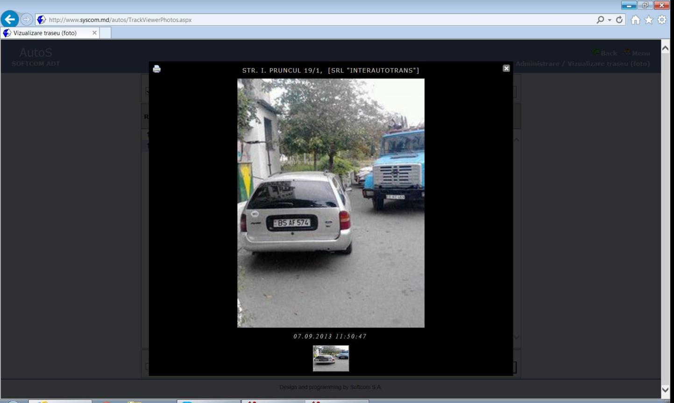
SCADA- система уборки мусорных контейнеров
Report 2
Notes:
Here we see the picture report of vehicle driver about impossibility of cleaning of the garbage containers because car prevent. Client shall provide access. The work is executing on base of contract.
<number>

Slide 9
SCADA- система уборки мусорных контейнеров
Преимущества
В период эксплуатации ИТС повысилось качество обслуживания клиентов,
была автоматизирована рутинная работа (отчеты) ,
была дисциплинирована работа водителей и персонала администрации.

Slide 10
КОНЕЦ
Благодарим за внимание!
Вопросы?

